Slide 1
课堂循证：普通高中双新实施
技术支持：EDUKU联课智能
课例名称
课堂循证课例分析报告模板
上海市 # # # 姓名 # # #
学校、姓名
学科： 年级：

Slide 2
目录
01/
四个视角分析
02/
教学片段分析
03/
课堂改进思考

Slide 3
课堂高频词
模块作用
分析课堂中出现词语的频次，可以观察课堂是否围绕教学重点、学科知识之间的关联，老师课堂语言是否规范，有何偏好等。
分析维度
高频词最多是……，我的思考……；
高频词之间有何关联……；
通过高频词，是否发现自己的课堂语言……
更多发现……

Slide 4
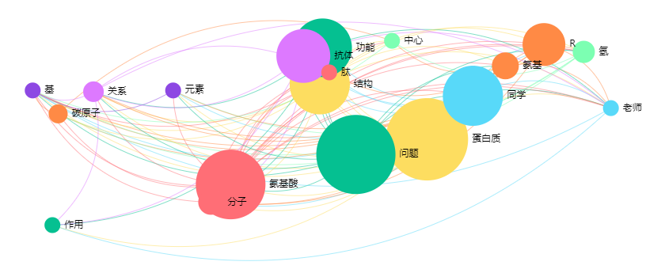
课堂高频词
上海市###学校 ### 高二生物 蛋白质是最重要的生物大分子

Slide 5
第/一/部/分
四个视角课堂循证分析
1.学生学习视角 2.教师引导视角 3.互动分析视角 4.学科问题视角

Slide 6
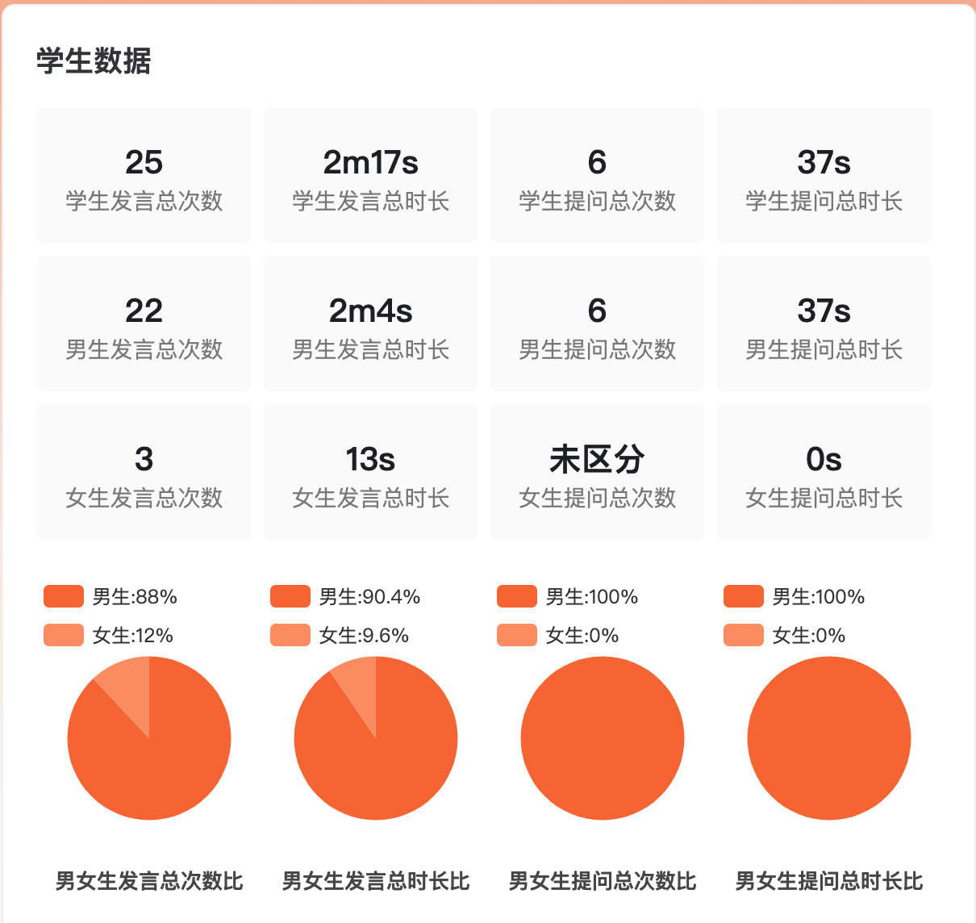
1.1 学生学习视角—课堂参与
数据呈现
模块作用
观察课堂中男女生的发言及提问表现，帮助老师更好的发现班级男女生思维特点及学科关联性
分析结果
男女生发言次数比为22:3
男女生提问次数比为6:0
该班级及学科的教学设计需要提高女生的参与积极性及思维培养。

Slide 7
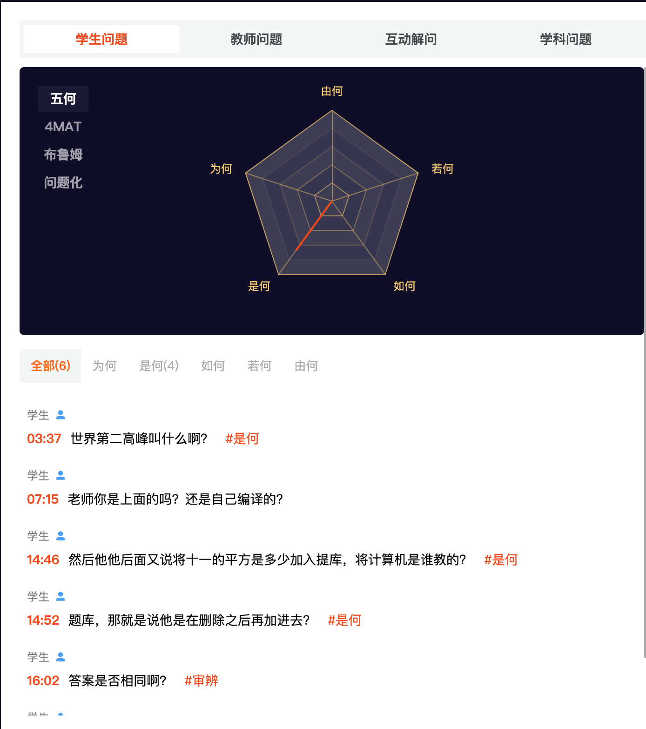
1.2 学生学习视角—学生提问分析
模块作用
基于Ai技术，自动提取学生课堂提问内容，分析问题的类型，关注学生的思维水平与发展，并对课堂基于提问进行切片回顾。
分析维度
五何问题：该课堂学生总共提问6次，都是低阶问题，说明思维停留在浅层活动层次
……
……

Slide 8
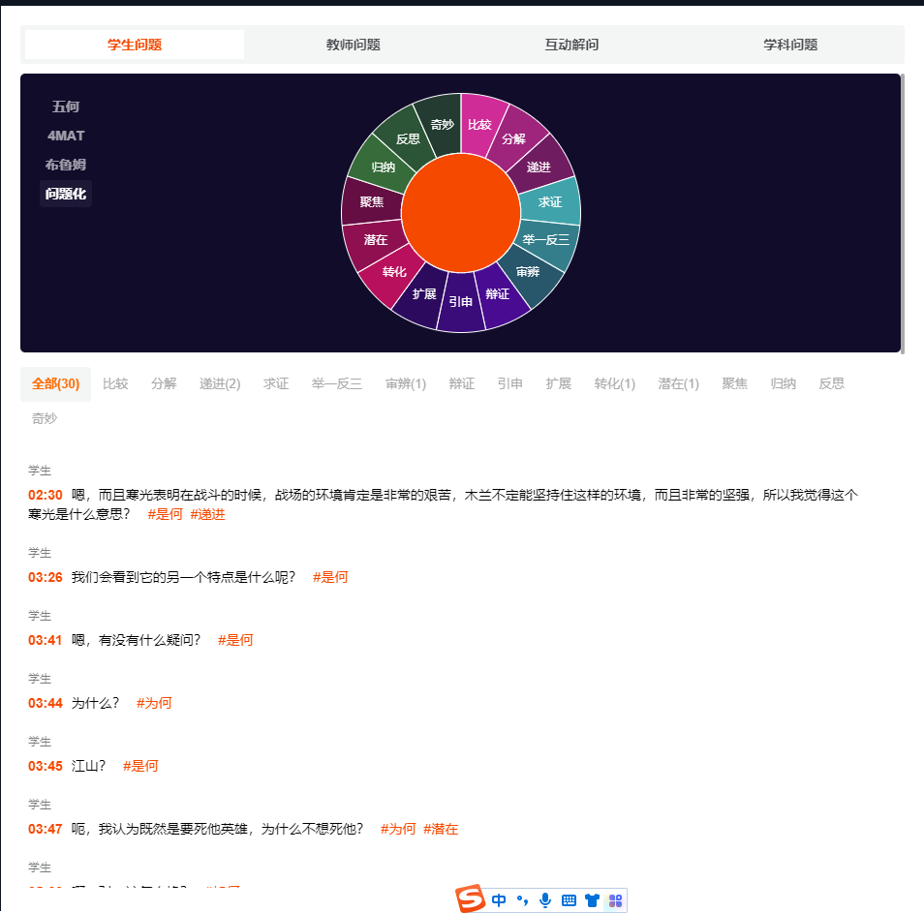
1.2 学生学习视角—学生提问分析
模块作用
基于Ai技术，自动提取学生课堂提问内容，分析问题的类型，关注学生的思维水平与发展，并对课堂基于提问进行切片回顾。
分析维度
问题化学习15问：……
其他……

Slide 9
1.2 学生学习视角—学生提问分析
举例分析
举例：为什么别人写冬天写的景，作者却是写火盆呢？(学生的问题）
分析：这是一个比较的问题，从语文学习的角度，是对选材视角的一种思考，这个问题的提出，可见学生已经对写作内容的新颖有了一定的审美感受，而且这个问题也可以指向作者生活的时代背景与作者那时那刻的独特的心境。比较的视角可以帮助学生……

Slide 10
1. 3 学生学习视角—学习行为分析
数据呈现
提问 | 追问 | 补充 | 回答 | 反思
39 | 12 | 5 | 120 | 10
思考分析
整堂课学生的提问追问次数较多，补充回答反思的次数也可见学生的思维比较活跃。整堂课体现了问题化学习的理念，学生在学习中持续提问的能力较强。但学生之间对问题的补充，还停留在老师提醒的基础上。

Slide 11
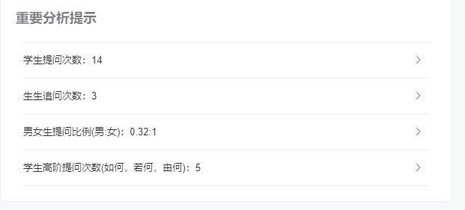
1. 3 学生学习视角—学习行为分析
数据呈现
思考分析
整堂课学生的提问次数较多，也有3次追问，可见学生主动参与，思维比较活跃。如何、若何、由何的高阶提问有五次，但男生女生提问的比例为0.32:1，女生较为活动，男生的参与需要加强。

Slide 12
第/一/部/分
四个视角课堂循证分析
1.学生学习视角 2.教师引导视角 3.互动分析视角 4.学科问题视角

Slide 13
2.1 教师引导视角—课堂参与
整体分析
教师发言的总时长可见为教师主导的课堂
教师的提问次数多，主导学生的思维，是教师引导为主的课堂。
教师提问平均等待时间为5s，（可举例说明）……
……

Slide 14
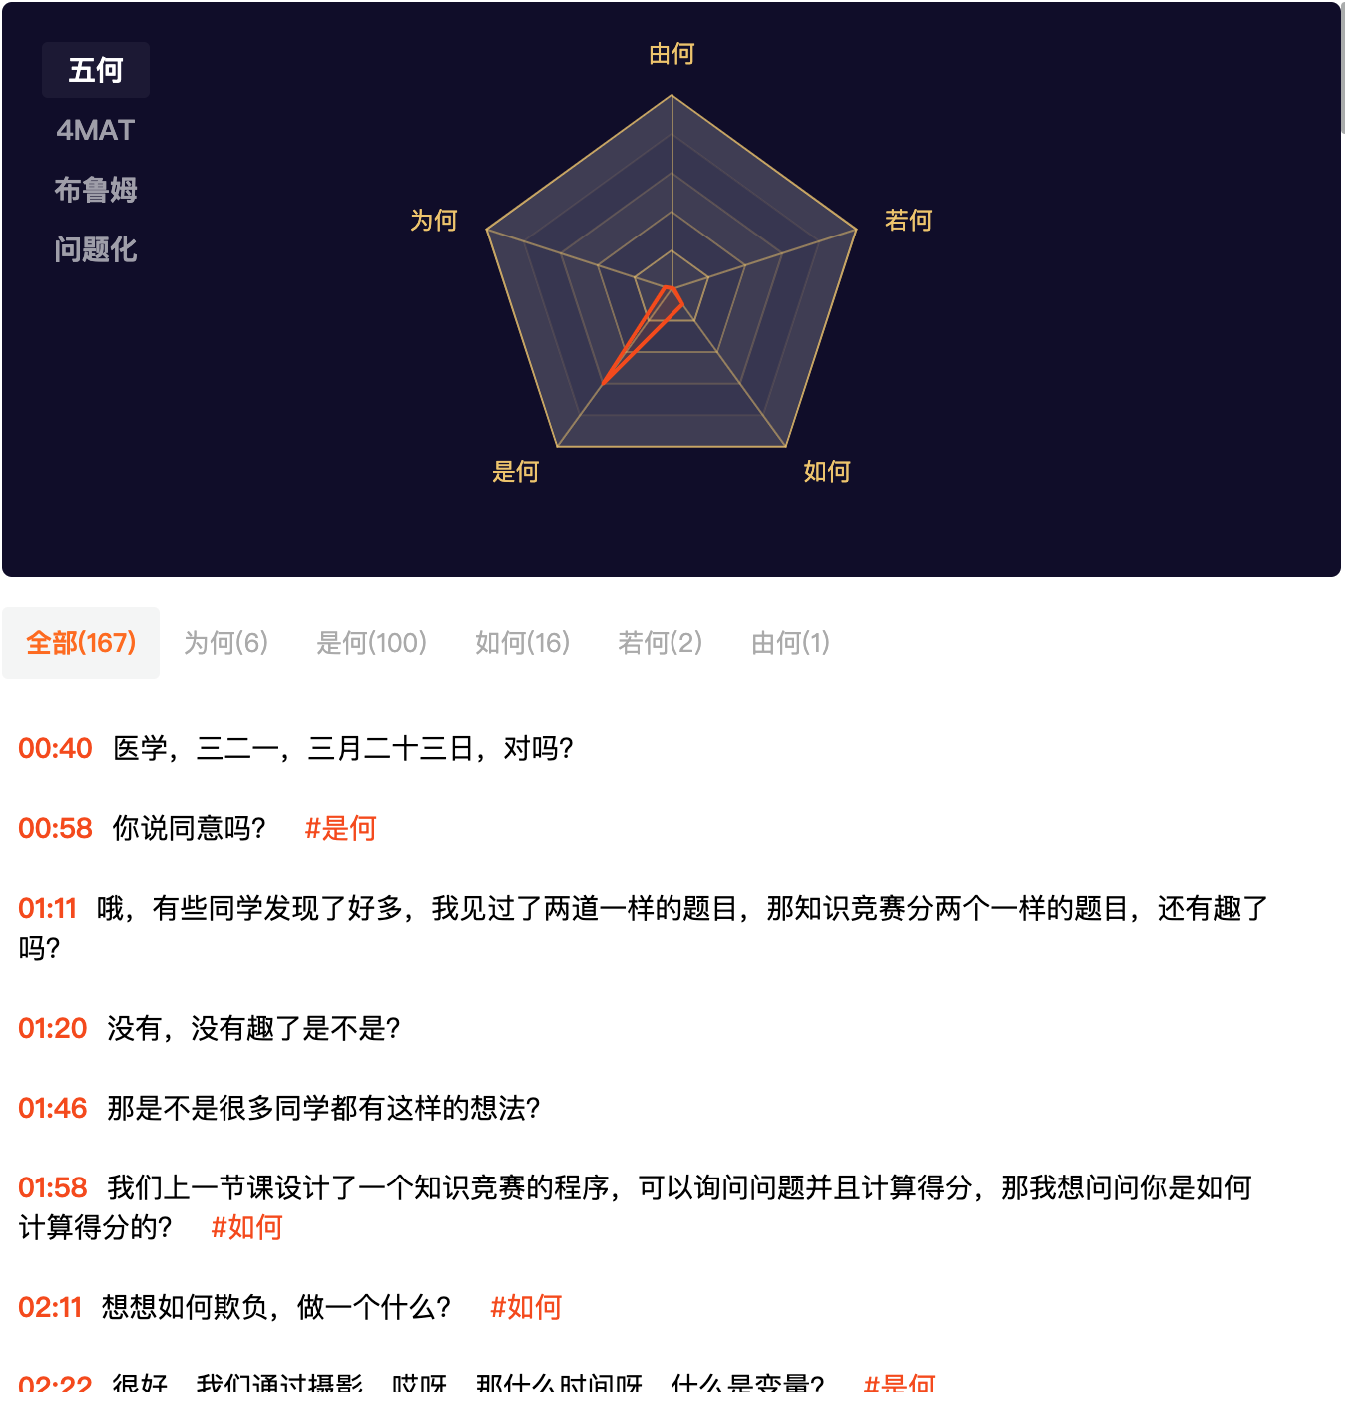
2.2 教师引导视角—教师提问分析
模块作用
基于Ai技术，自动提取老师课堂提问内容，分析问题的类型，关注教师引导指向的思维内涵，并对课堂基于提问切片进行回顾。
分析结果
五何问题：该课堂教师总共提问6次，指向都是低阶问题，说明思维停留在浅层活动层次
……

Slide 15
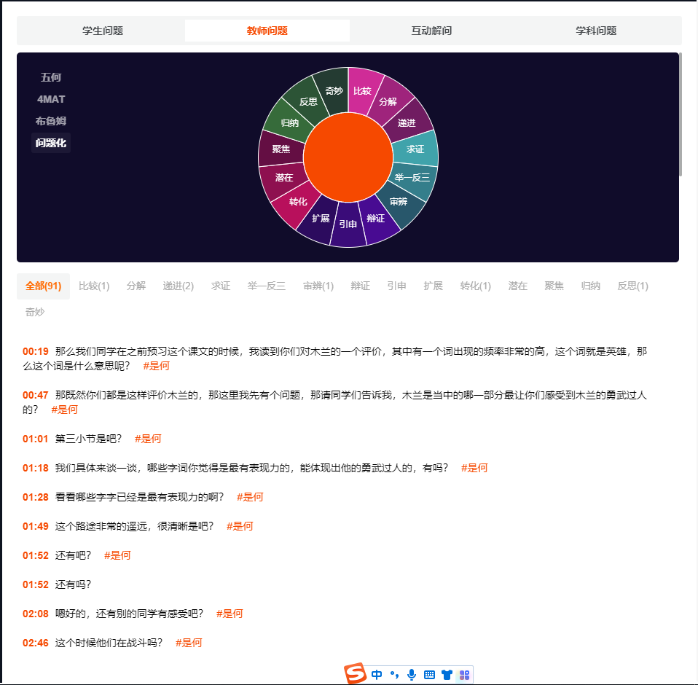
2.2 教师引导视角—教师提问分析
模块作用
基于Ai技术，自动提取老师课堂提问内容，分析问题的类型，关注教师引导指向的思维内涵，并对课堂基于提问切片进行回顾。
分析结果
问题化学习15问：……
其他……

Slide 16
2.3 教师引导视角—教学行为分析
数据呈现
举例分析
举例：孙老师先搁置了“如何写清一种河鲜？”先请同学们带着问题“每个问题都要写吗？”来读一读汪爷爷的例文。
孙老师搁置了问题“怎么写互动？”再读一读例文，有什么发现？”请同学们再赌例文后再交流发现。
分析：语文学习中有些问题不是学生能够一下子回答出的，课中老师先提出“如何写？”的问题，解决的方法是“读”，以“写”的问题引入，并搁置问题，在阅读中逐步解决，并形成写的“问题系统”，是“读写链”的一种链接方法。

Slide 17
2.3 教师引导视角—教学行为分析
数据呈现
举例分析
问题例举：
具体分析：

Slide 18
第/一/部/分
四个视角课堂循证分析
1.学生学习视角 2.教师引导视角 3.互动分析视角 4.学科问题视角

Slide 19
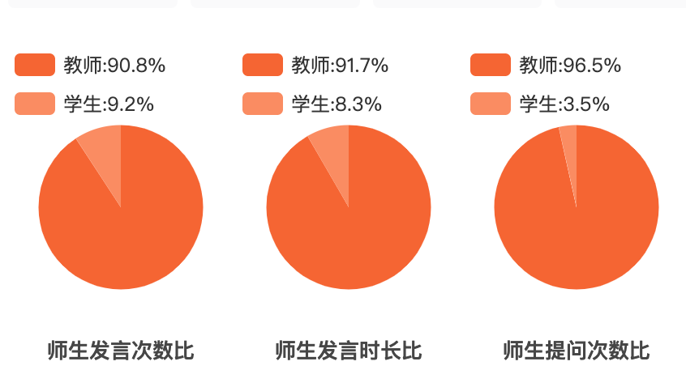
3.1 互动分析视角—师生发言占比

Slide 20
3.2 互动分析视角—师生行为占比
整体分析
老师活动占多数，学生参与及互动不够充分。

Slide 21
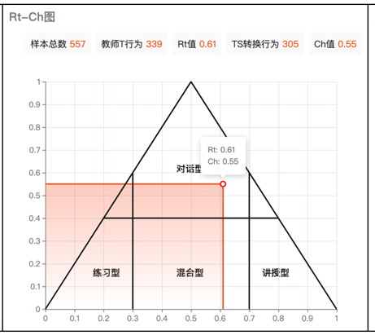
3.3 互动分析视角—课堂类型风格
模块作用
全自动生成课堂语言动态比率图，可呈现教师、学生、沉寂与混乱三种身份状态的课堂语言动态比率图
分析维度
……
……

Slide 22
3.3 互动分析视角—课堂类型风格
整体分析
1. 教师的语言曲线分布比较均匀，波动比较频繁，整节课比较流畅，气氛比较活跃。
2. 学生在整节课上都表现出较为积极的语言特征，发言积极主动。
3. 在课堂上有充分留白时间，促进学生都相对足够的时间进行思考、探索。

Slide 23
3.4 互动分析视角—师生提问时间分布
分析结果
教师问题居多，需要让出时间给学生，提高学生主动发现问题的能力。
学生问题较少，且分部不均匀，需要进一步引导设计，孵育学生问题。

Slide 24
第/一/部/分
四个视角课堂循证分析
1.学生学习视角 2.教师引导视角 3.互动分析视角 4.学科教学视角

Slide 25
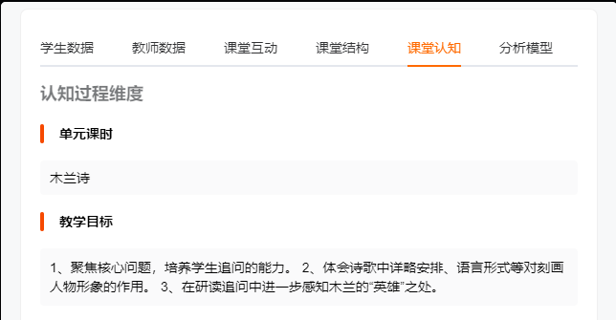
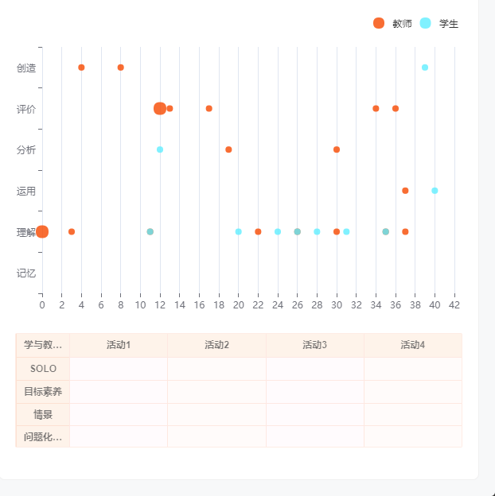
4.1 学科教学视角—依据新课标
分析结果
高阶思维：从布鲁姆六级认知分布看。老师的语言与指令在理解、分析、评价、创造均有分布，学生在理解水平较多，在运用、分析和创造也有涉及。
学科素养：关联教学设计，学科素养目标在SOLO水平、素养分级水平、问题情境等各个维度……

Slide 26
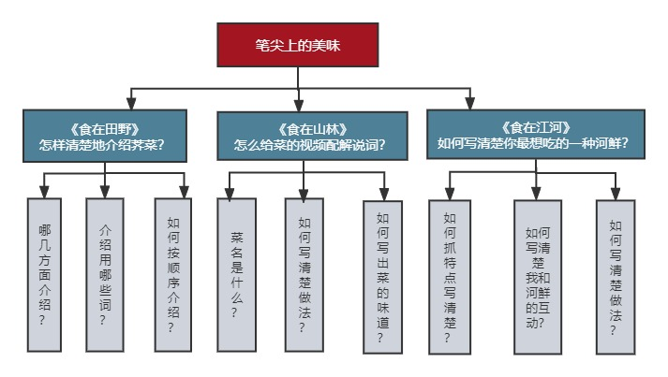
4.1 学科教学视角—依据新课标
来源：上海市宝山区问题化学习研究所 王达
积累新鲜词语、精彩句段等
结合自己的生活体验，尝试用文学语言表达自己热爱自然、珍爱生命的情感。
在日常学习和生活中，主动记录、整理、交流自己发现的问题和思考，学习辨析、质疑、提问等方法。
阅读有关家庭生活、学校生活、社会生活的短文，学习用口 头和书面的方式，客观地表述生活中的见闻片段。
能根据不同学习活动主题搜集、整理信息和资料，提出自己感兴趣的问题；能用照片、图表、视频、文字等展示学 习成果，并与他人分享。
循证学科的问题
着眼新课标的循证
改进：教学要符合课标准提出的相关要求，提升学生学科素养

Slide 27
4.1 学科教学视角—着眼学科思维
来源：上海市宝山区问题化学习研究所 王达
思维能力是指学生在语文学习过程中的联想想象、分析比较、归纳判断等认知表现，主要包括直觉思维、形象思维、逻辑思维、辩证思维和创造思维。
循证学科的问题
着眼学科思维的循证
菜的名称可以放到最后写吗？（创造不同）
什么要按照这个顺序写？ （寻找逻辑）
为什么你不选择写味道呢？ （直觉选择）
这两种写法，你觉得那种好？ （辩证思考）
改进：不断提升学生思维品质帮助学生用语文的思维提出问题

Slide 28
目录
01/
四个视角分析
02/
教学片段分析
03/
课堂改进思考

Slide 29
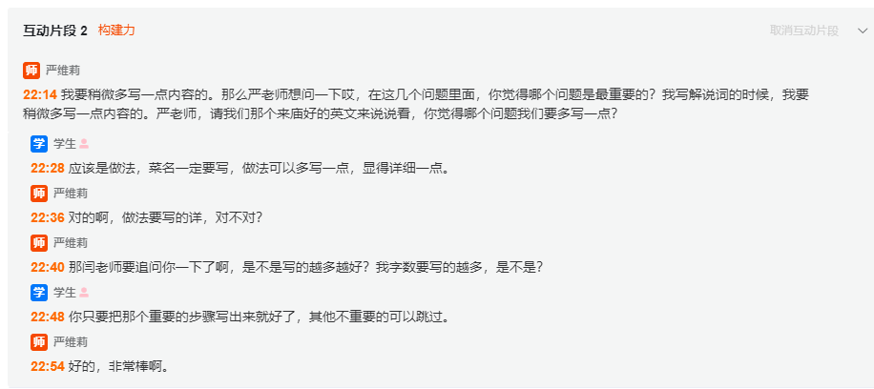
互动解问片段—课堂关键教学片段解析
截取视频片段，进行编辑
结合教学目标与课堂突破点进行自我课堂诊断

Slide 30
目录
01/
四个视角分析
02/
教学片段分析
03/
课堂改进思考

Slide 31
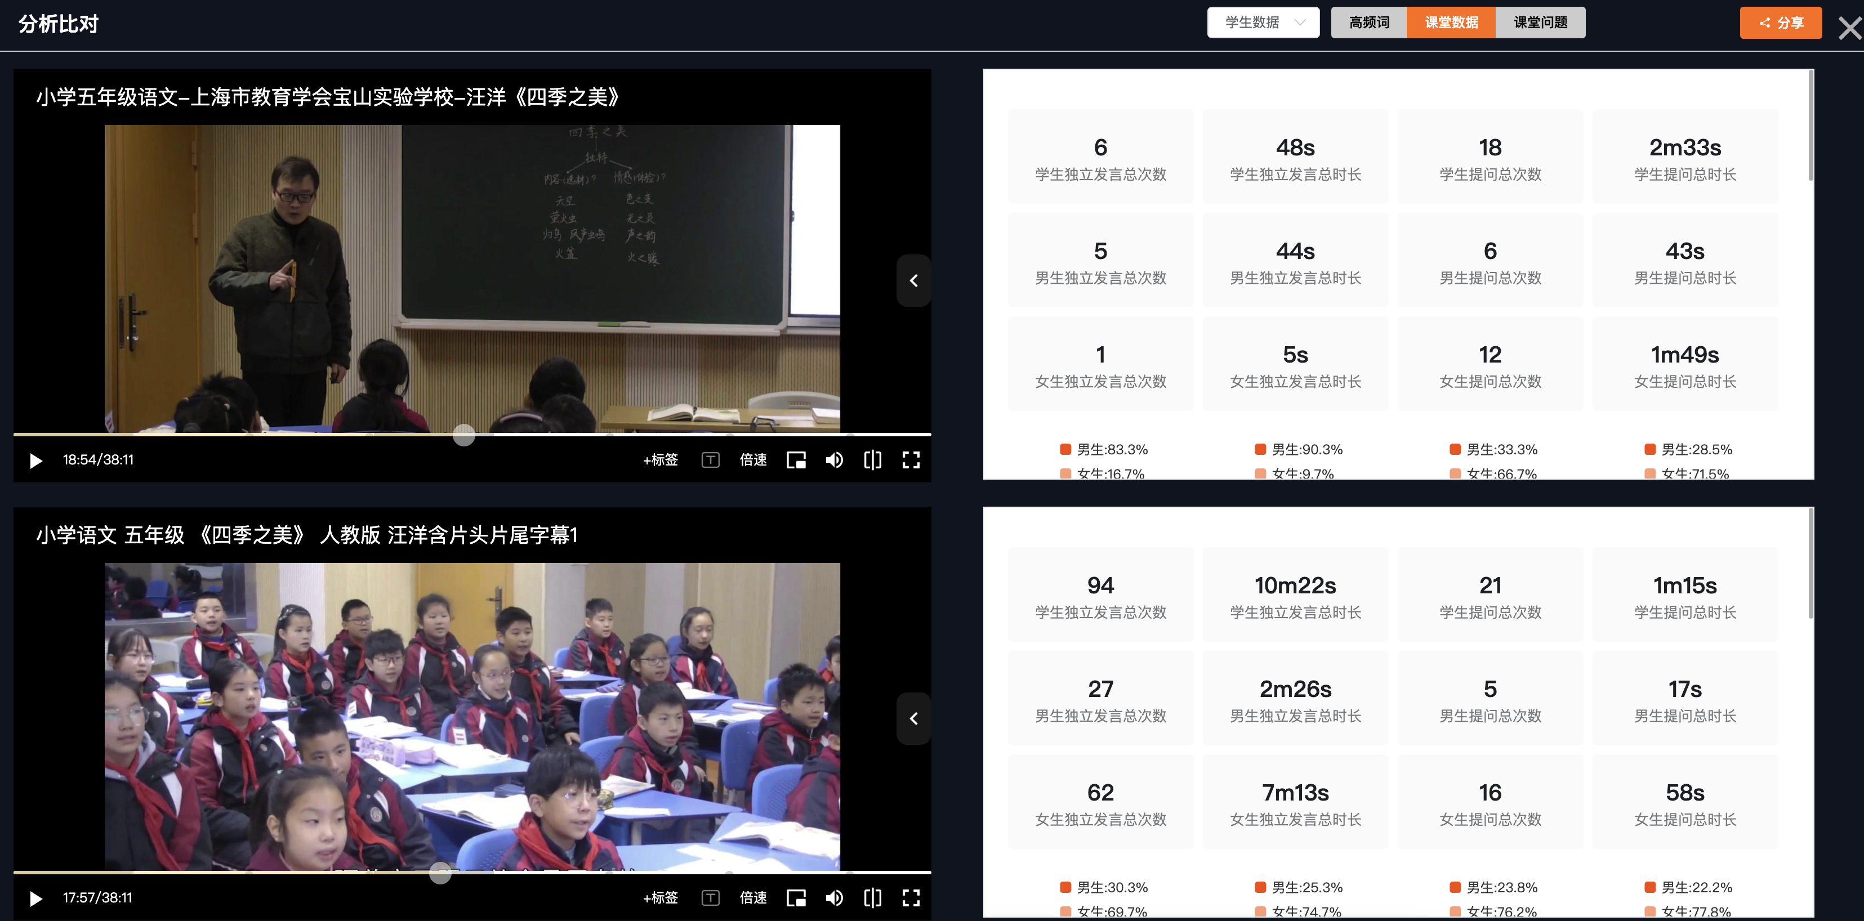
同课异构或同课重构数据分析
Notes:
那么，如何来支持教研组长的校本研修。学校的课堂质量数据看板有一个非常有意思的发现，对于课堂问题的思维质量，各科中物理与英语是最高的，而学校初中部物理学科与英语学科学生学业表现优秀率最高。

Slide 32
这里标题
改进思考：
1.
2.
3.

Slide 33
这里标题
个性化研究视角

Slide 34
让我们一起同行
普通高中新课程新教材
实施研究与实践
循证课例模版提供：问题化学习研究所
技术支持：联课ClassAi课堂智能分析平台
classai.eduku.cn

